Slide 1
« Ваша судьба в ваших руках, меняйте же себя и вы измените окружающий вас мир» де Ларошфуко
Определение типов темперамента.
Презентация заместителя директора по УВР
МБОУ «Регитинская СШ» Солтыговой М.Ш.
29.08.17.

Slide 2
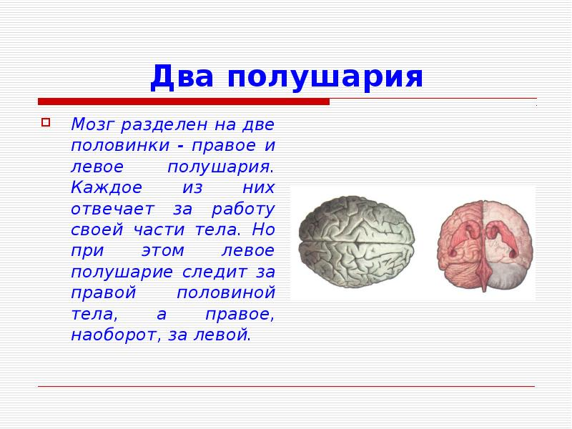

Slide 3
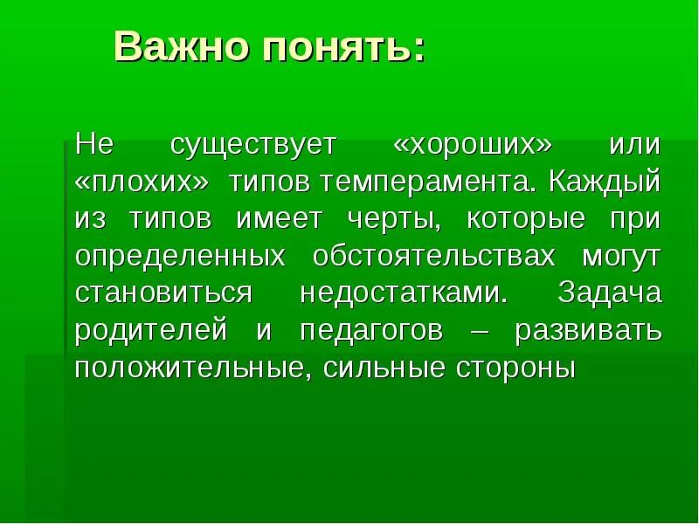

Slide 4
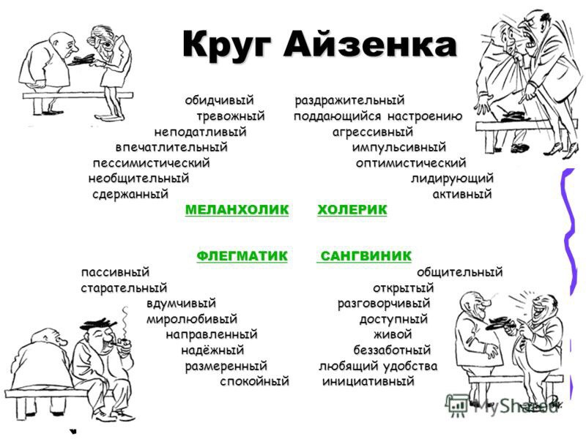

Slide 5
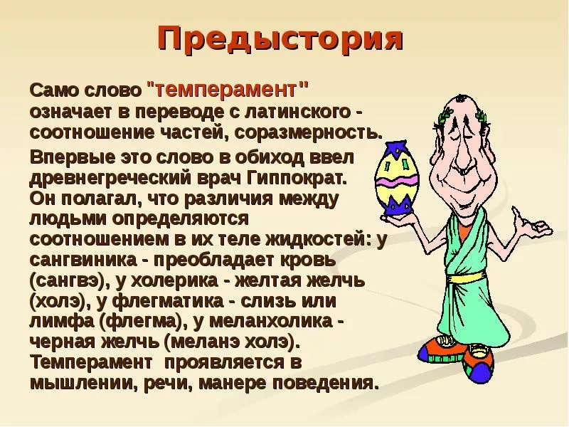

Slide 6
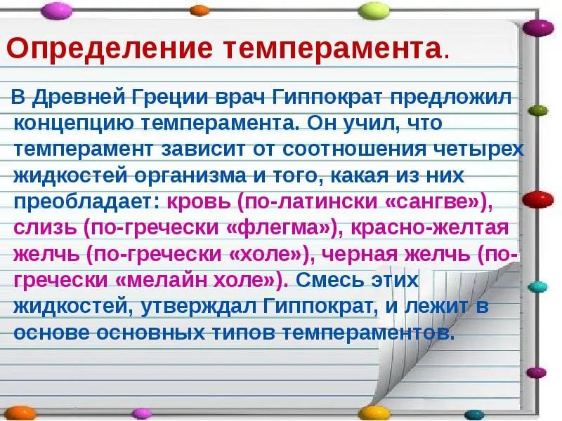

Slide 7
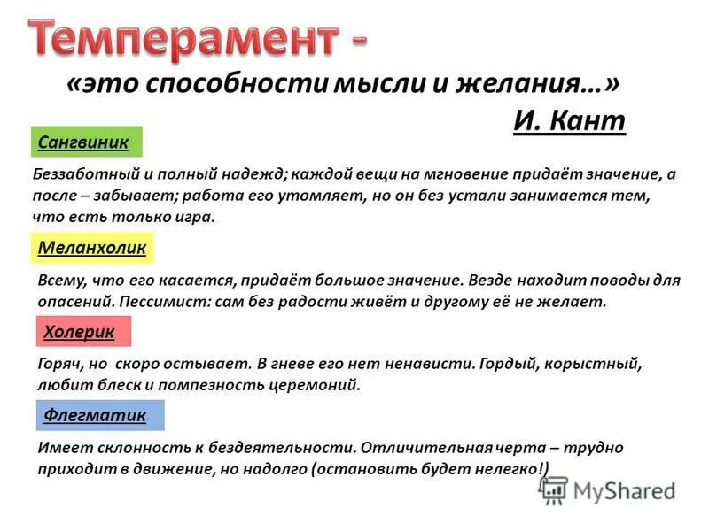

Slide 8
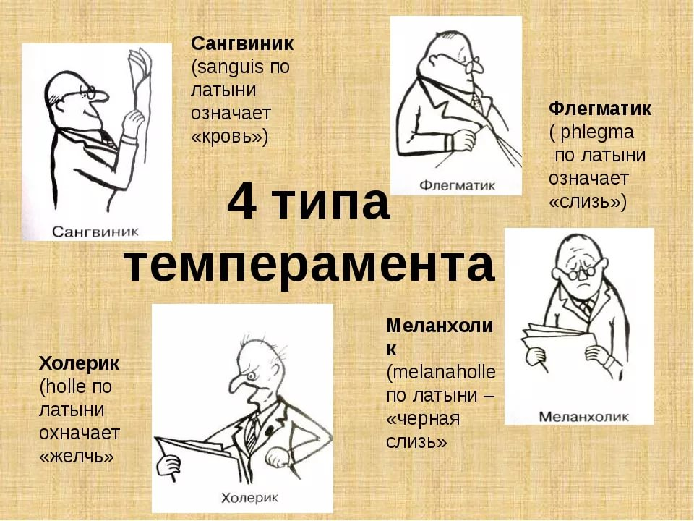

Slide 9
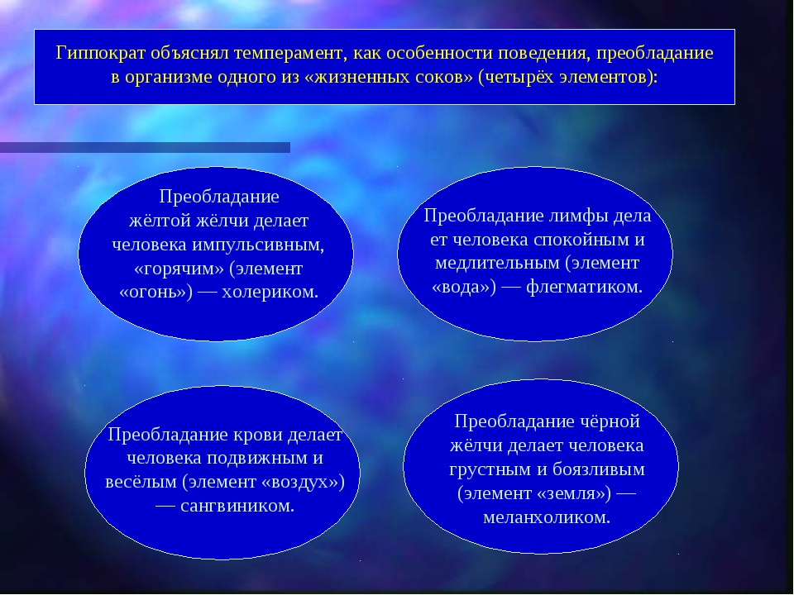

Slide 10
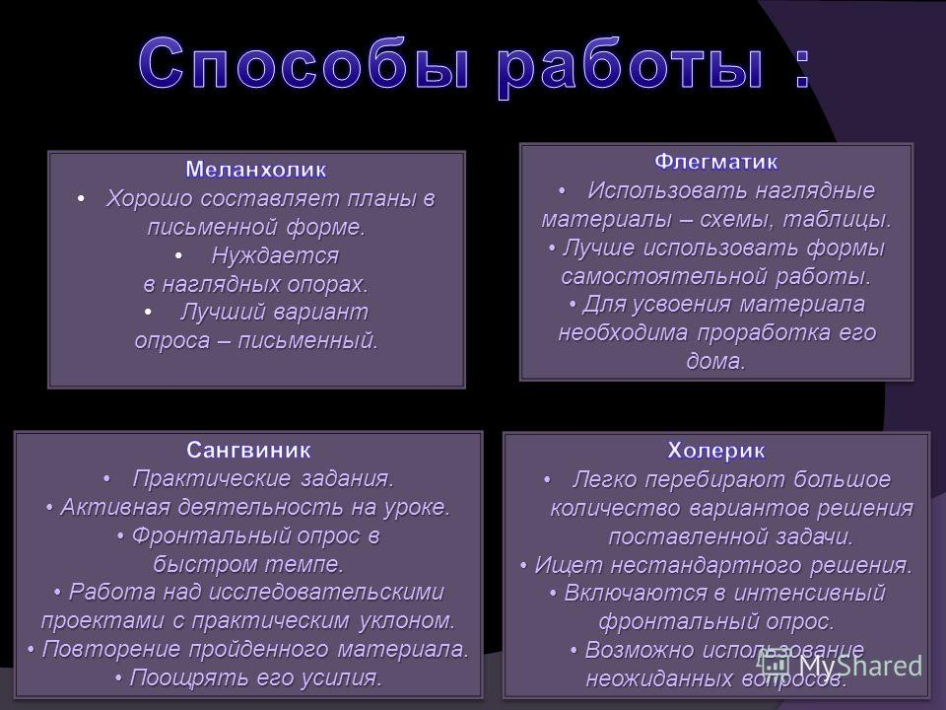

Slide 11
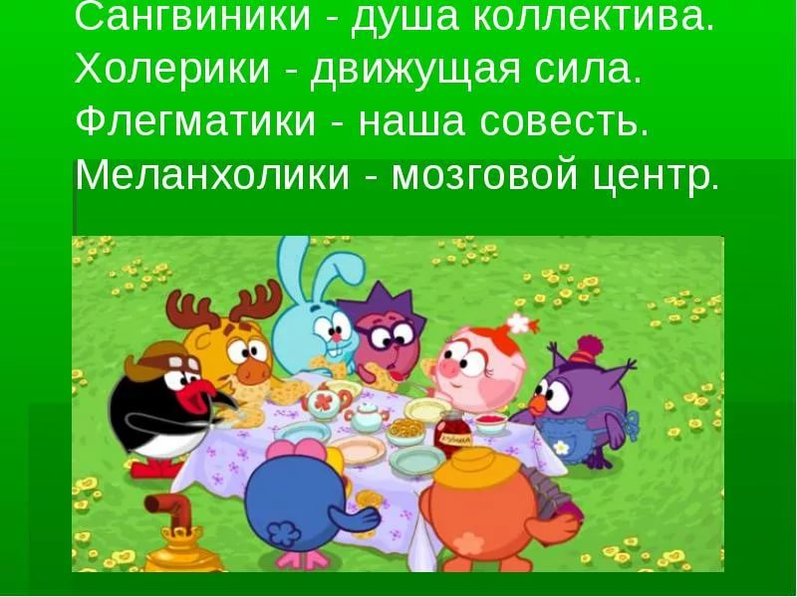

Slide 12
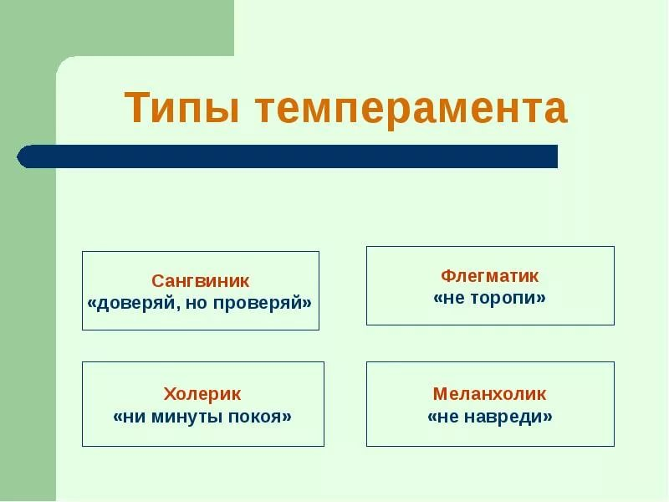

Slide 13
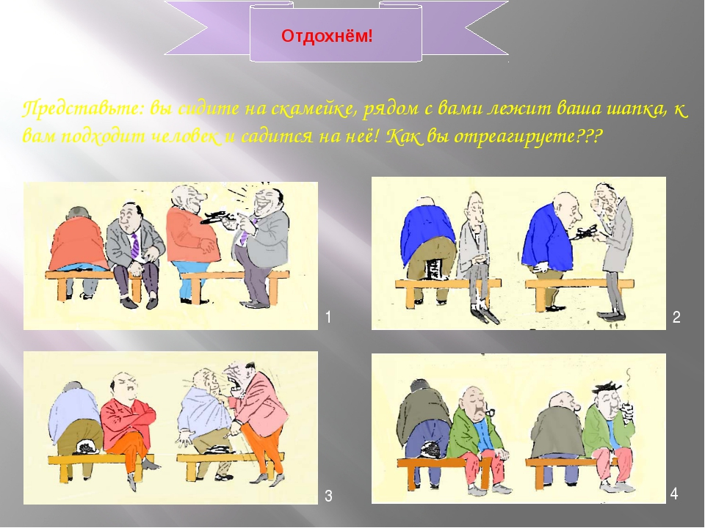

Slide 14
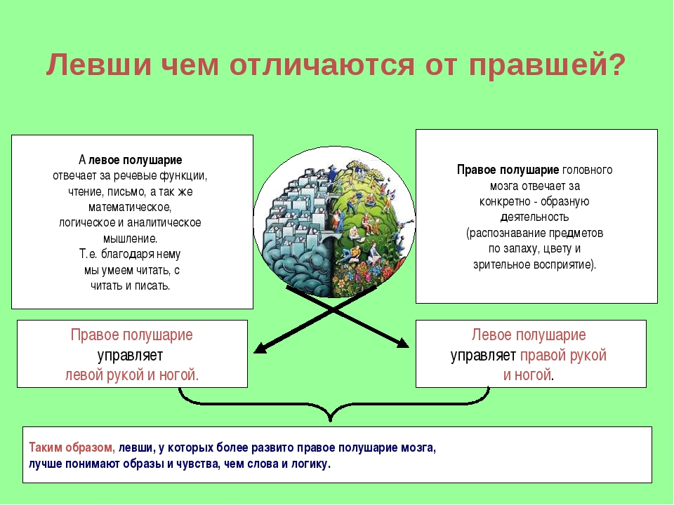

Slide 15
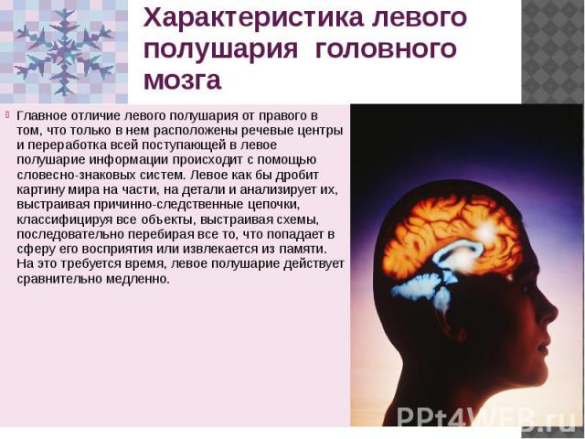

Slide 16

Теперь оцените получившийся результат по данной схеме:

Slide 17
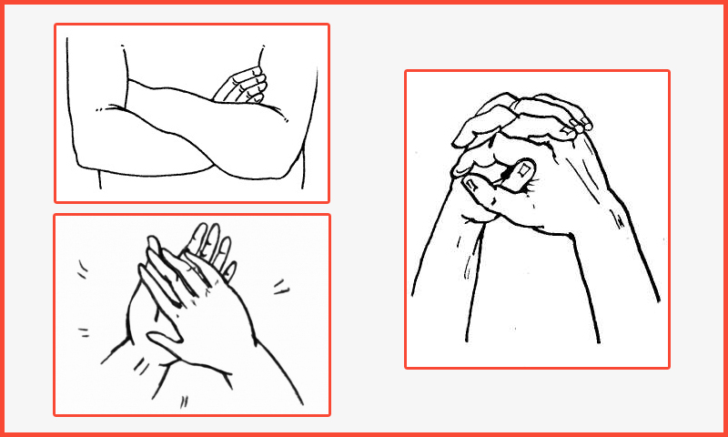
Тест на определение доминирующего полушария:
1. Сплетите пальцы рук в замок.
Если верхним окажется большой палец левой руки, напишите на листе бумаги букву «Л», если большой палец правой руки - букву «П».
2. Прицельтесь в невидимую мишень.
Если для этого Вы пользуетесь левым глазом, закрывая правый, напишите букву «Л», если наоборот - «П».
3. Скрестите руки на груди, приняв позу Наполеона.
Если кисть левой руки окажется лежащей сверху, пометьте это буквой «Л», если правой - буквой «П».
4. Поаплодируйте.
Если Вы бьёте левой ладонью по правой, то это буква «Л», если правая ладонь активнее - буква «П».

Slide 18
Теперь оцените получившийся результат по данной схеме:
«ПППП» (100 % правша) – ориентация на стереотипы, консерватизм,
бесконфликтность, нет желания ссориться и спорить.
«ПППЛ» – одна из самых ярких черт характера – нерешительность.
«ППЛП» – это довольно ярко проявленный контактный тип характера. Кокетство, решительность, чувство юмора, артистизм. (Чаще у женщин…)
«ППЛЛ» – такое сочетание не часто встречается. Характер приближен к предыдущему, только более мягкий.
«ПЛПП» – аналитик, с одновременной мягкостью. Привыкает медленно, осторожен в отношениях, терпимость и некоторая холодность. (Чаще у женщин…)
«ПЛПЛ» – очень редкое сочетание. Беззащитность, подверженность различным влияниям. (Чаще у женщин…)
«ЛППП» – это сочетание встречается часто. Эмоциональность, не достает упорства и настойчивости в решении важных вопросов, подверженность чужим влияниям, хорошая приспособляемость, лёгкое вхождение в контакт, дружелюбие.
«ЛППЛ» – более значительная, чем в предыдущем случае, мягкость характера и наивность.
«ЛЛПП» – дружелюбие и простота, некоторая разбросанность интересов и склонность к самоанализу.
«ЛЛПЛ» – мягкость, простодушие, доверчивость.
«ЛЛЛП» – энергичность, эмоциональность, решительность.
«ЛЛЛЛ» (100 % левша) – «антиконсервативный тип характера». Способность по-новому взглянуть на старое. Сильные эмоции, выраженный индивидуализм до эгоизма, упрямство, иногда доходящее до замкнутости.
«ЛПЛП» – очень сильный тип характера. Но неспособность менять свою точку зрения. А также упорство в достижении поставленных целей и энергичность.
«ЛПЛЛ» – подобие предыдущего типа, только не так неустойчив и склонен к самоанализу. Испытывает некоторые трудности в приобретении друзей.
«ПЛЛП» – характер легкий, умение избегать конфликты, лёгкость же в заведении знакомств и общении, частая смена увлечений.
«ПЛЛЛ» – независимость и непостоянство, желание всё делать самому.
Если у Вас получилось больше букв «П», то доминирует левое полушарие, и наоборот.

Slide 19
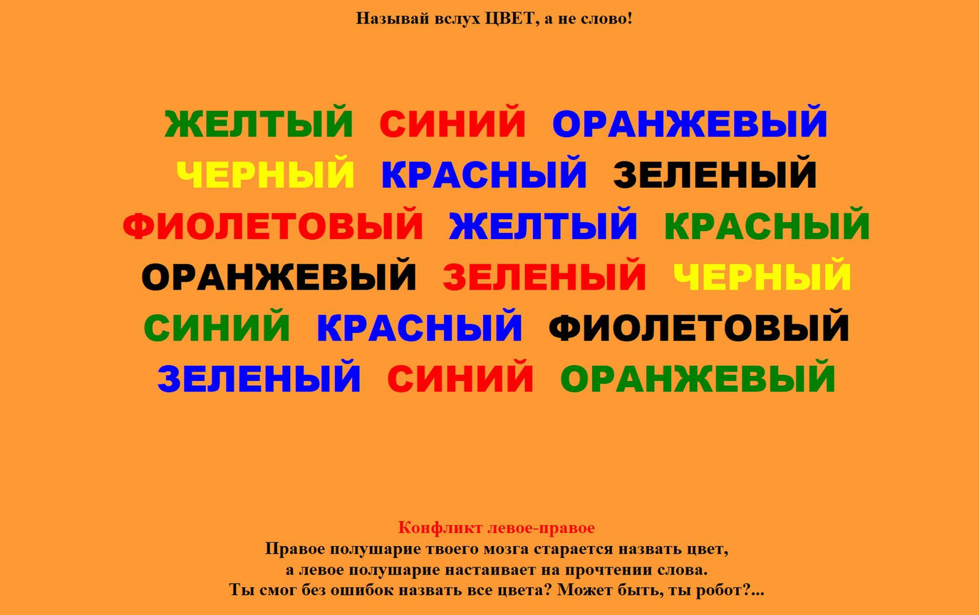
Называй вслух цвет, а не слово!

Slide 20
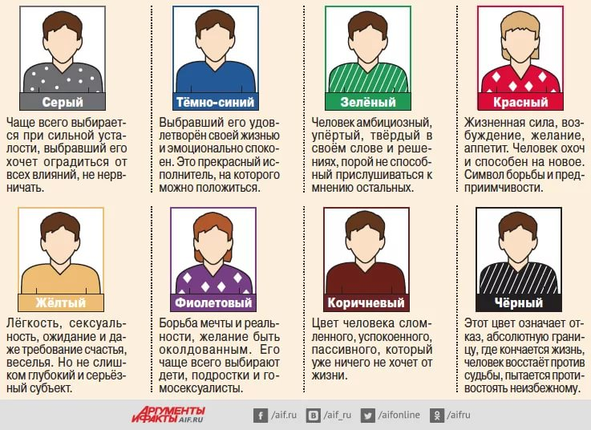
ТЕСТ: Твой любимый цвет

Slide 21
Выберите свой цвет

Slide 22
«КТО ТЫ?»
СИНИЙ
……………………………….
Это цвет спокойствия и умиротворенности. Вероятно, это наиболее широко предпочитаемый цвет. Поскольку это цвет неба, то его обычно связывают с духовным возвышением, его чистотой. Люди, предпочитающие синий цвет, доверчивы и нуждаются в доверии. «Синие» люди стремятся к гармонии, спокойствию, терпению и стойкости, к умиротворенности. Они консервативны, надежны, обладают ровным характером и прежде чем сказать или сделать что-либо думают дважды.

Slide 23
«Кто ты?»
ЖЕЛТЫЙ
…………………………….
Желтый цвет воспринимается как светящийся и теплый, так как он сильно ассоциируется с солнечным светом. Этот цвет символизирует спокойствие, интеллигентность, общительность, любопытство, смелость.

Slide 24
«Кто ты?»
РОЗОВЫЙ
……………………….
Человек, который предпочитает розовый цвет, всю жизнь пребывает в мире грез и ожиданий чудес.

Slide 25
«Кто ты?»
Белый
………………….
Это синтез всех цветов, поэтому он является идеальным цветом, «цветом мечты». Белый цвет символизирует чистоту. Те, кто другим тонам предпочитает чистый белый, обычно отличаются аккуратностью во всем, они осторожны и проницательны, критичны и несколько суетливы.

Slide 26
«Кто ты?»
Красный
…………………
Это – стимул ко всякой деятельности, активности во всевозможных сферах. Человек отличается смелостью, силой воли, властностью , вспыльчивостью, общительностью, склонностью к альтруизму.

Slide 27
«Кто ты?»
Сиреневый
……………
Люди, любящие цвет лаванды, часто предпочитают его всем другим . Таким людям нравится, когда их считают непохожими на других, они всегда отличаются тонким умом

Slide 28
«Кто ты?»
Бежевый
…………………
Цвет беж нравится душевным людям, которые ценят качество и практичность и стремятся сохранять нейтралитет в сложных ситуациях.

Slide 29
«Кто ты?»
Зеленый
…………………..
Цвет природы .зеленные люди часто оказываются уверенными и уравновешенными по характеру. Они прилежные граждане, заботливые родители, неравнодушные соседи- разборчивые, добрые и щедрые люди.

Slide 30
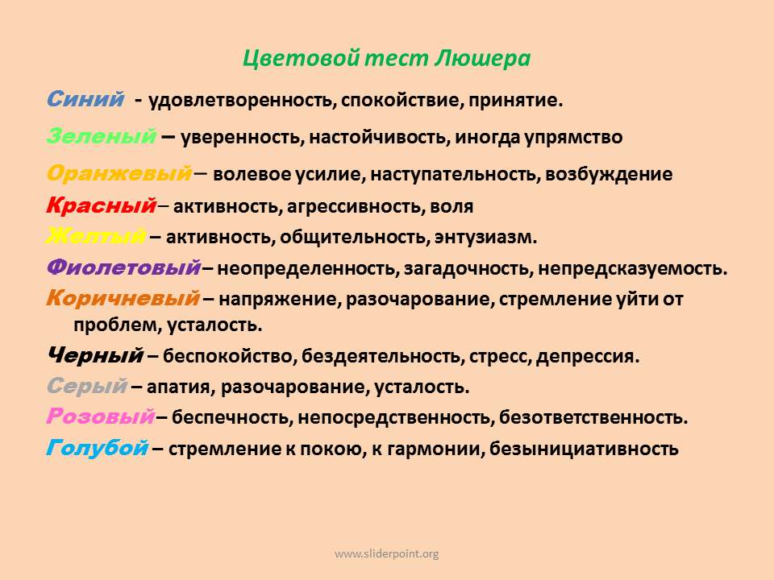

Slide 31
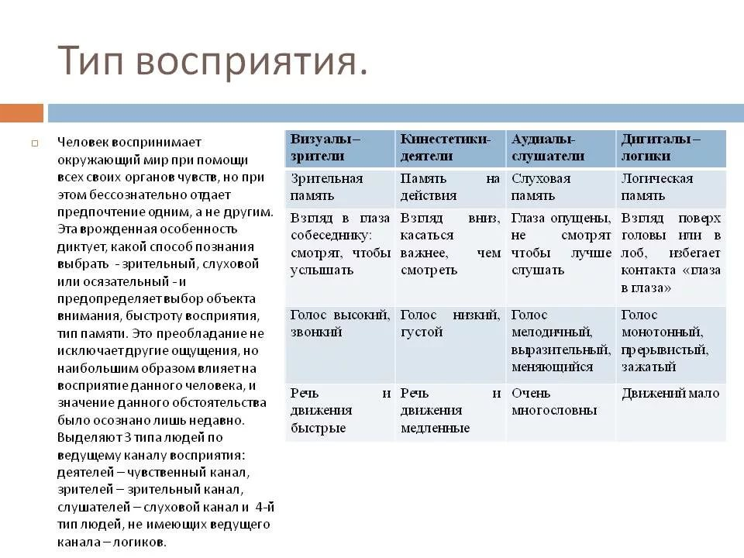

Slide 32
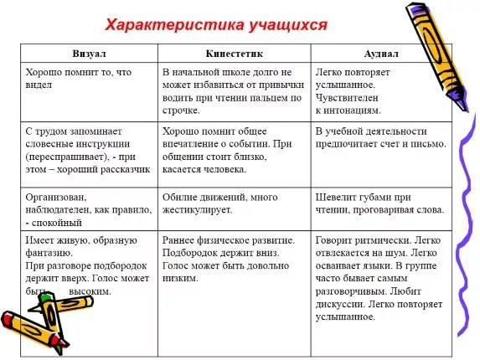

Slide 33
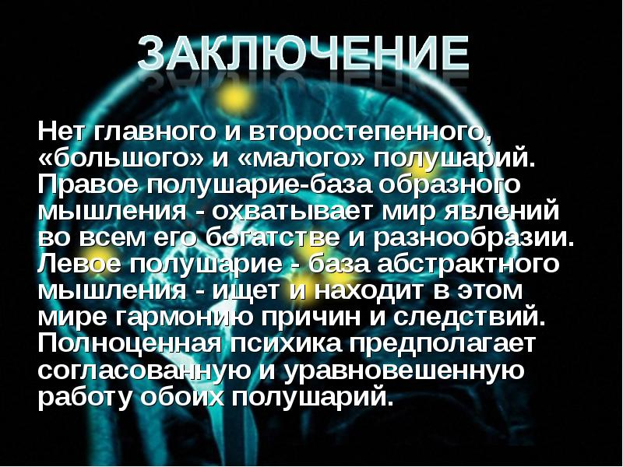

Slide 34
Спасибо за внимание !!!!!!!!!!!!!!!!!!!!!!!!!!1

